Slide 1


BÀI 13:
TẬP VẼ DÁNG NGƯỜI

Slide 2
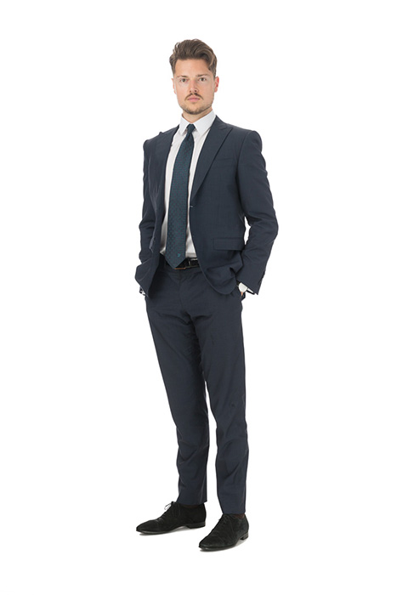
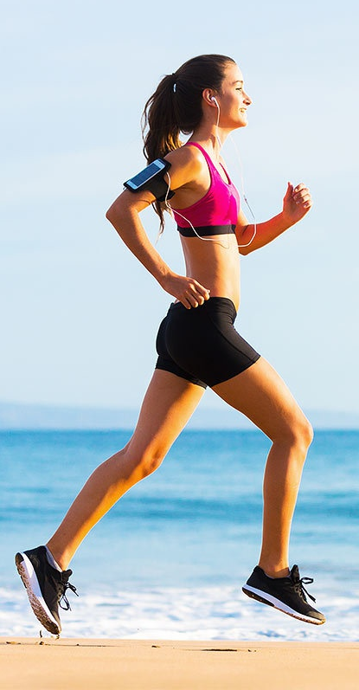
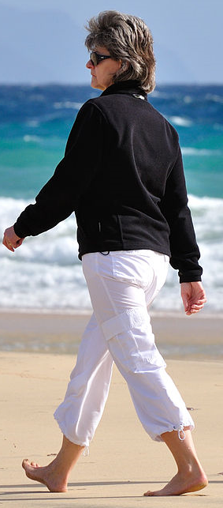
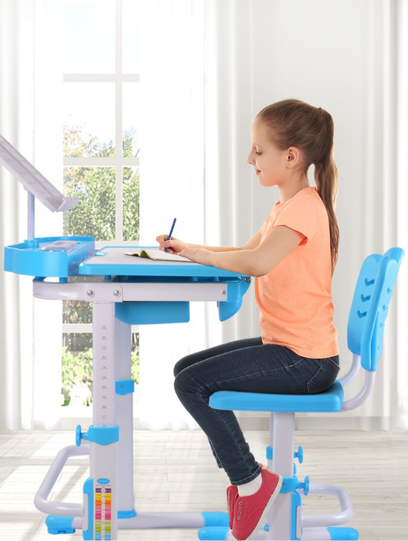
I. Quan sát, nhận xét
1
2
3
4
Ngồi
Đứng
Chạy
Đi

Slide 3

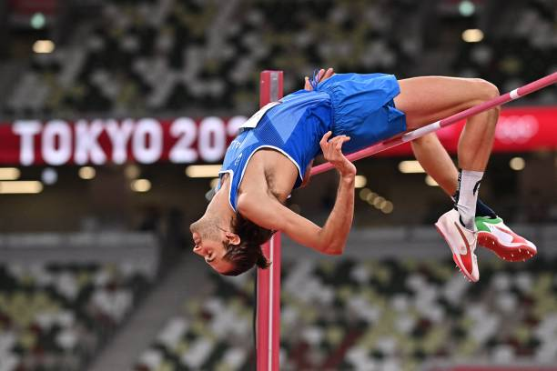
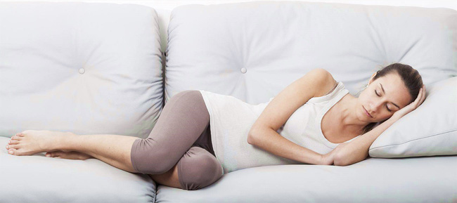
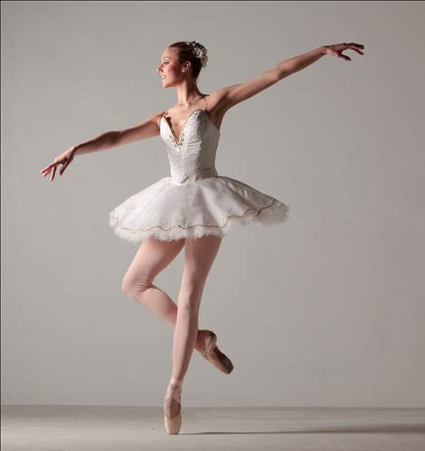
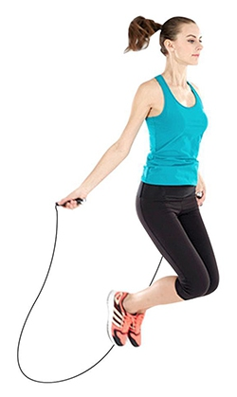
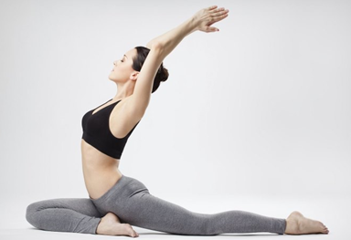

Slide 4
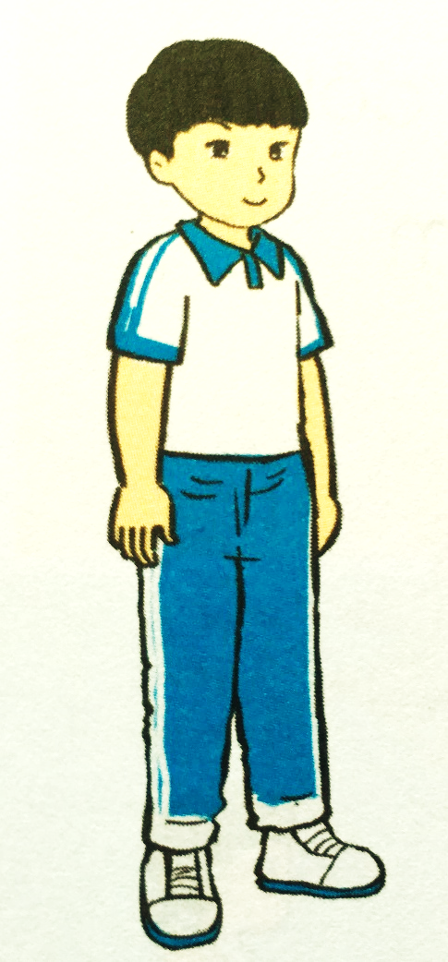
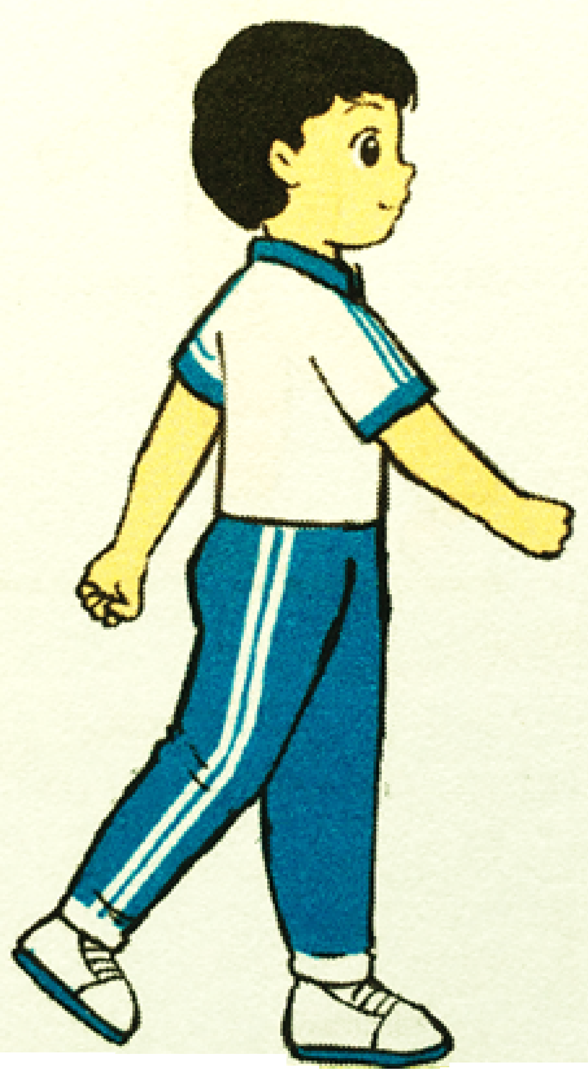
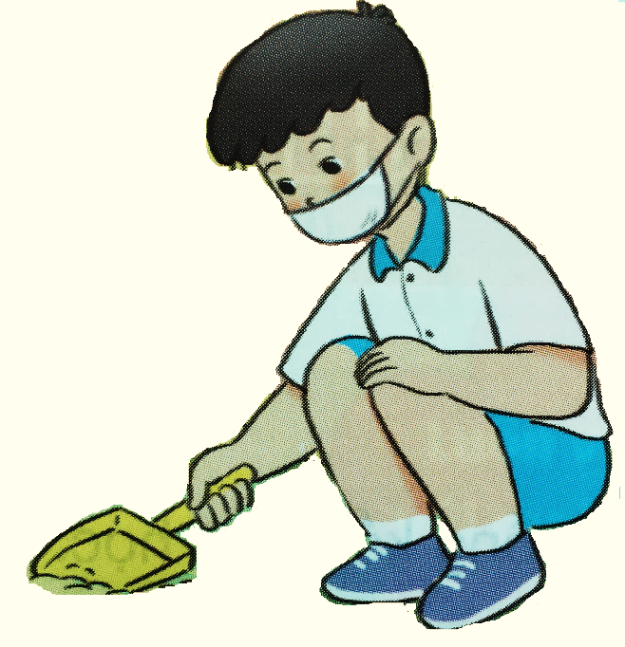
Dáng ngồi: đầu cúi, lưng cong, hai chân co gấp sát với bụng, tay ôm gối, tay hoạt động.
Dáng đi: lưng thẳng, chân trước duỗi, chân sau co, tay đánh trước, tay đánh sau (ngược với chân)
Dáng đứng: thân người thẳng, chân đứng thẳng, tay thả lỏng
Hình dáng người khi vận động luôn luôn thay đổi và có sự nhịp nhàng
Hình dáng người thay đổi không? Khi nào?

Slide 5
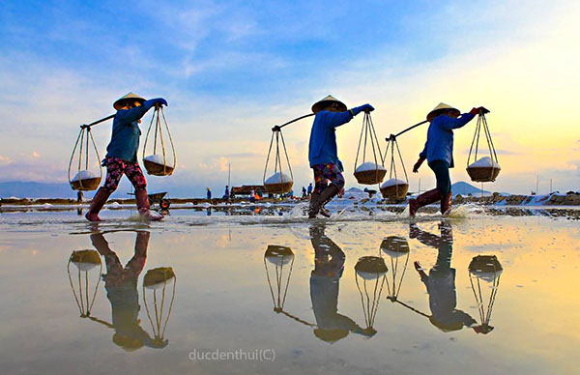
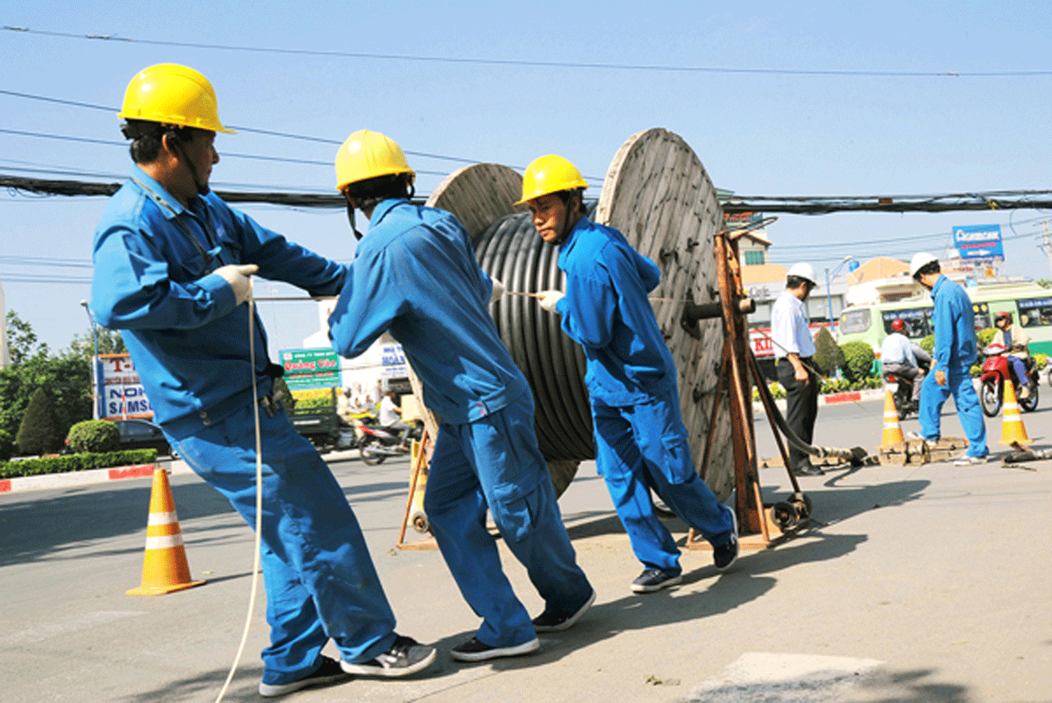

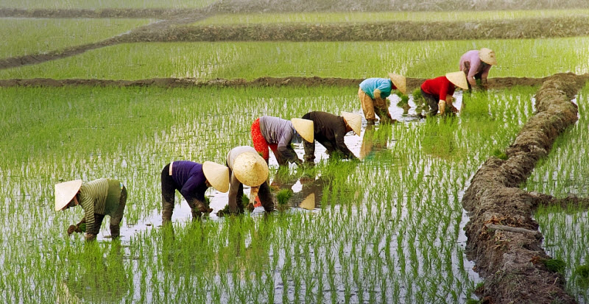

Slide 6

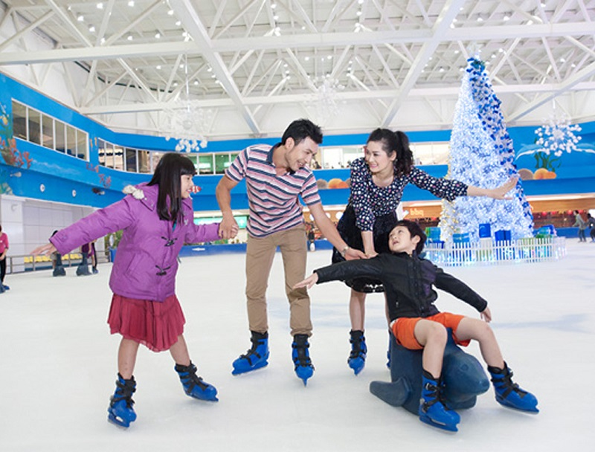
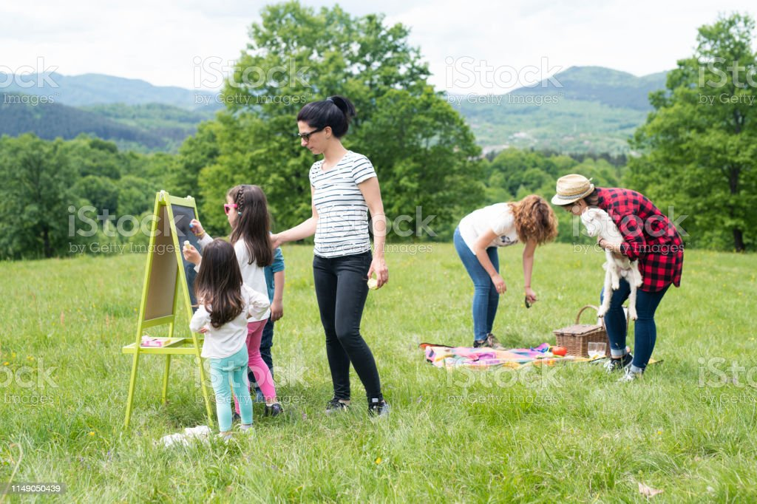
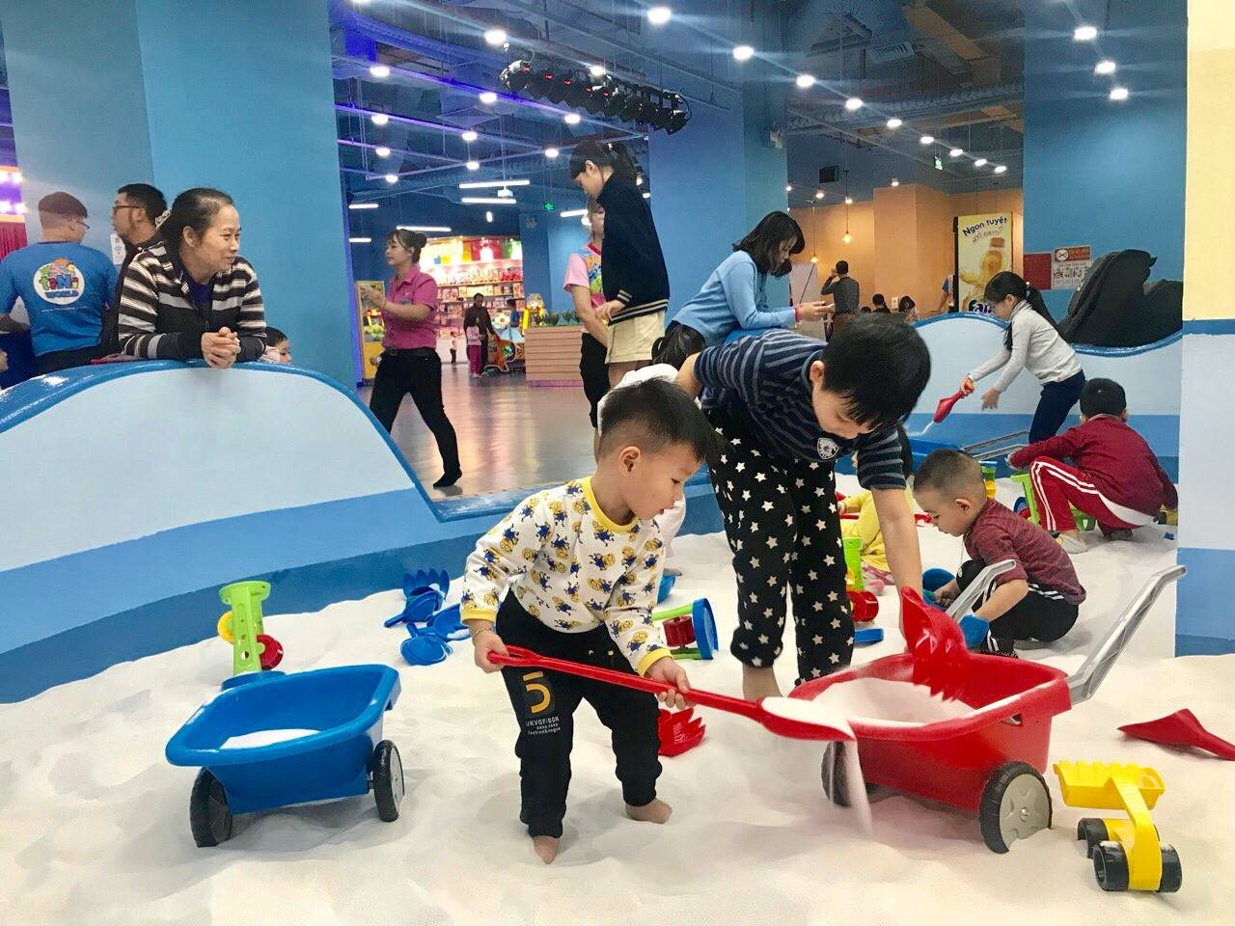

Slide 7
II. Cách vẽ dáng người

Slide 8
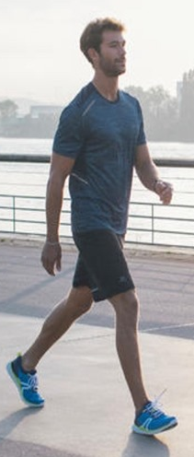
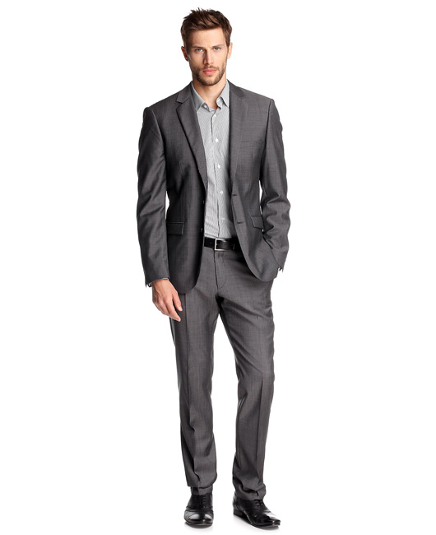
Xác định các nét chính của dáng người đang vận động
A
B

Slide 9
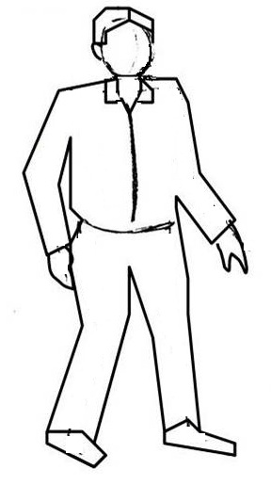
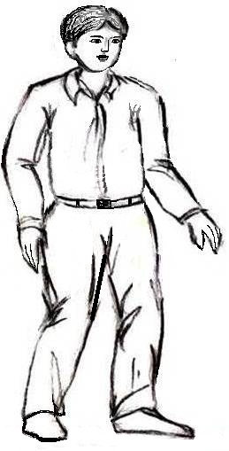
? Em hãy nêu các bước cách vẽ dáng người
Bước 1: Vẽ phác các nét chính (người que) để thể hiện các dáng vận động của người
Bước 2: Vẽ các nét khái quát hình thể bên ngoài
Bước 3: Vẽ chi tiết (nét diễn tả áo, quần)

Slide 10


Slide 11
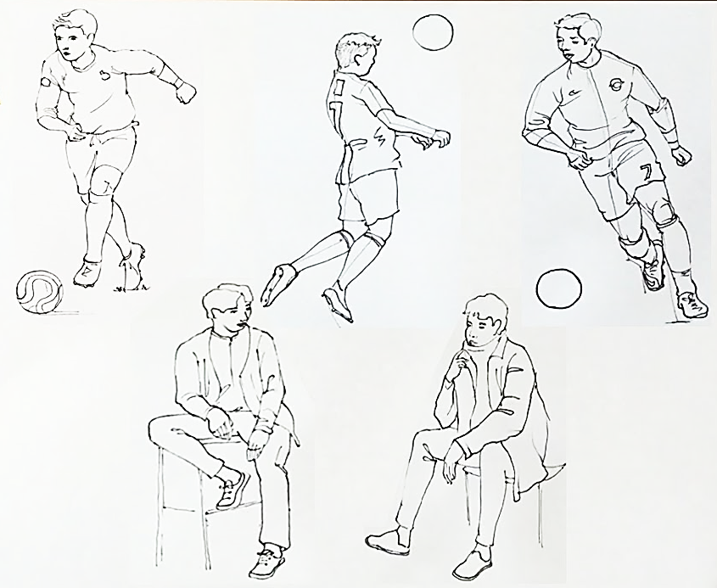
Một số bài vẽ tham khảo

Slide 12
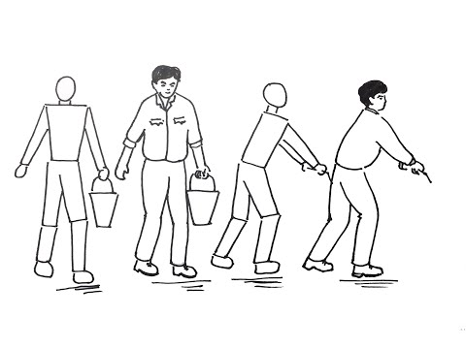
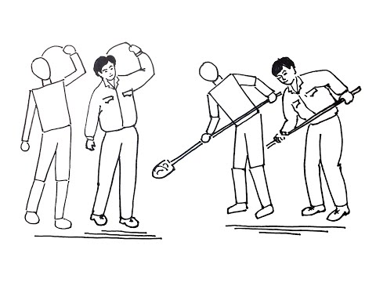

Slide 13
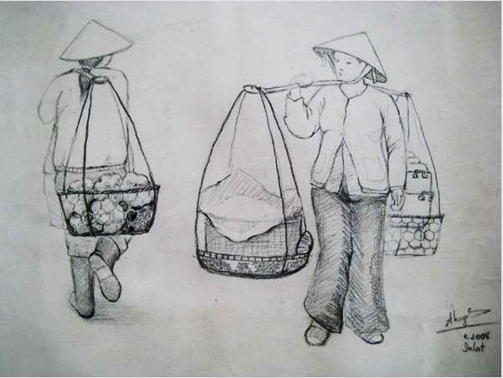
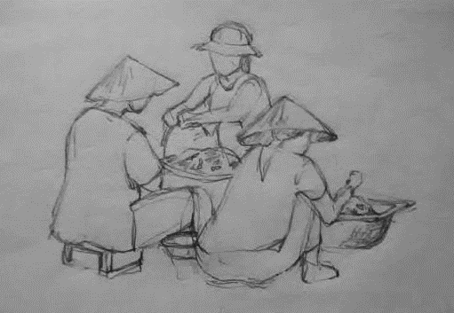
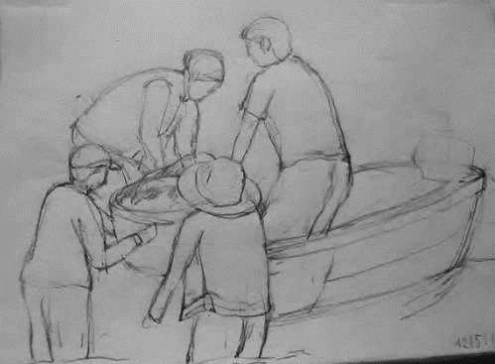
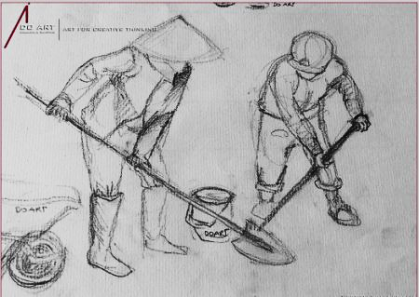

Slide 14
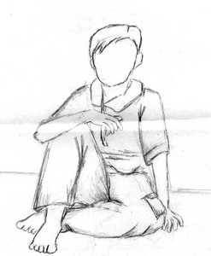
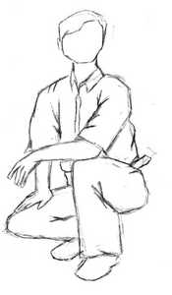
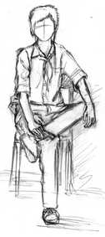
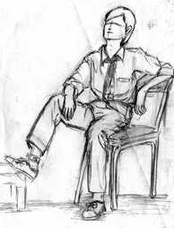
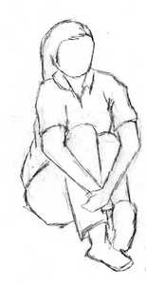

Slide 15
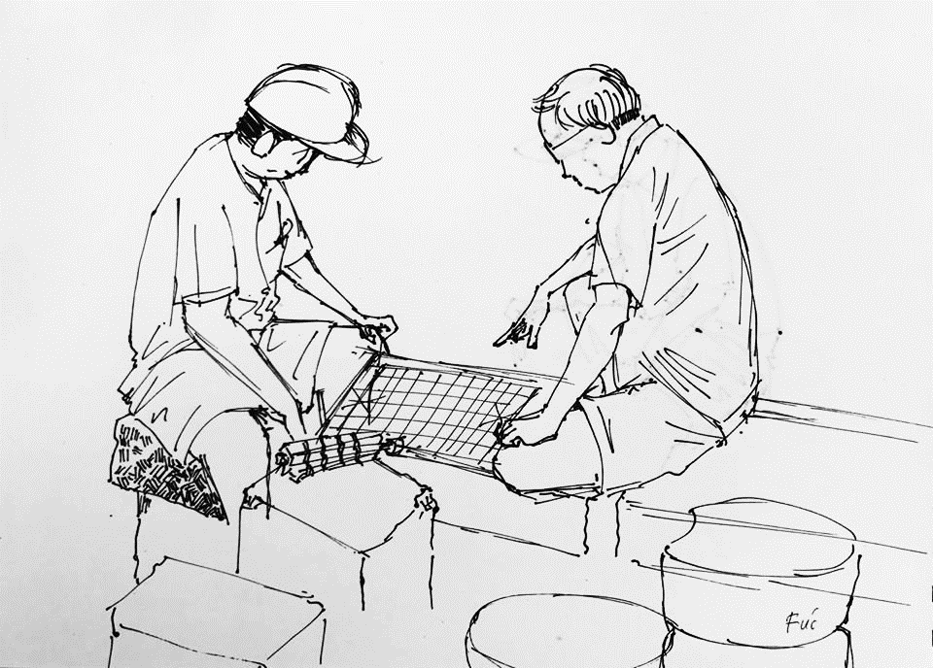
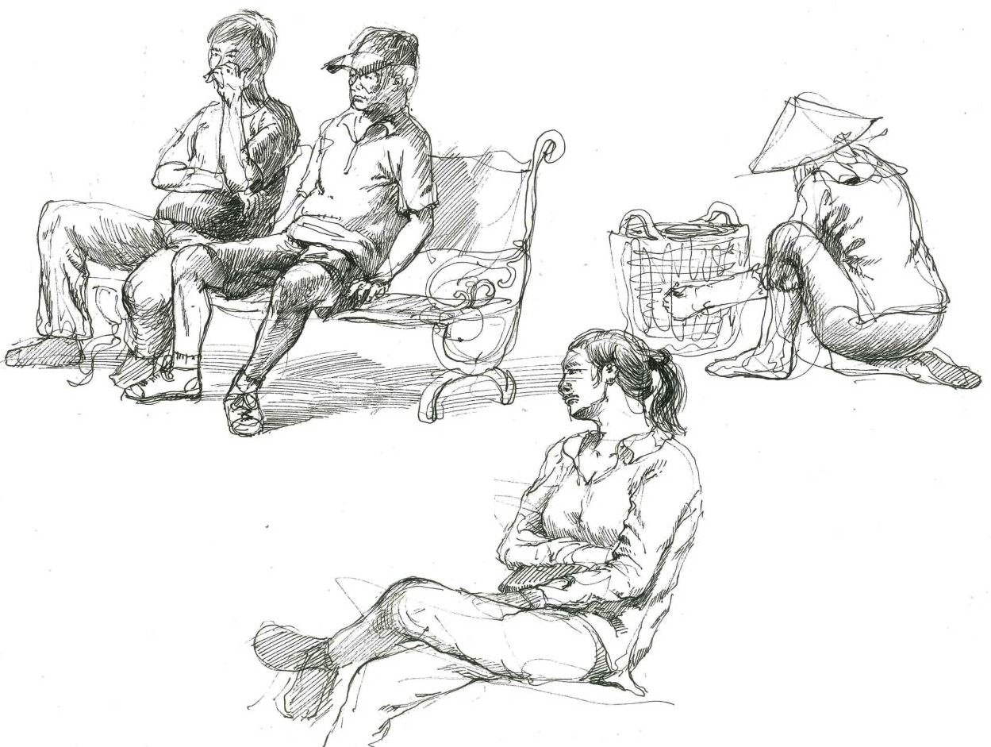
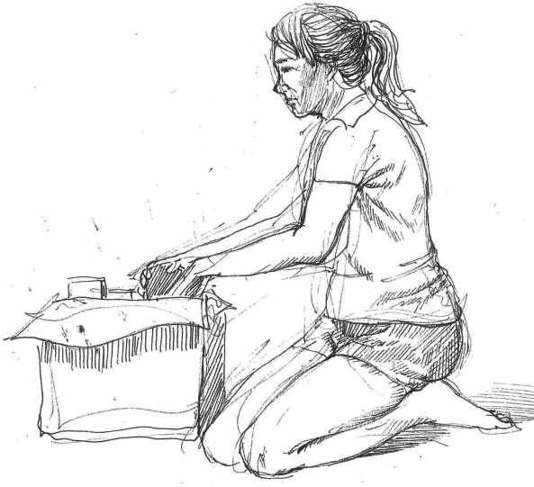

Slide 16

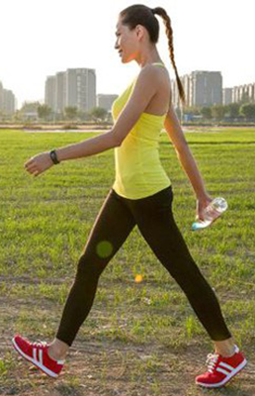
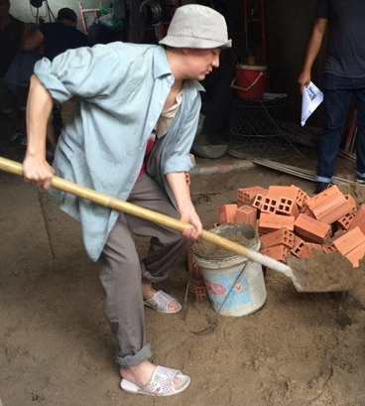
III. Thực hành:
Tập vẽ một số dáng người khi hoạt động (đi, đứng, chạy, nhảy…)
A
B
C
7,5 đầu
6,5 đầu
5 đầu

Slide 17
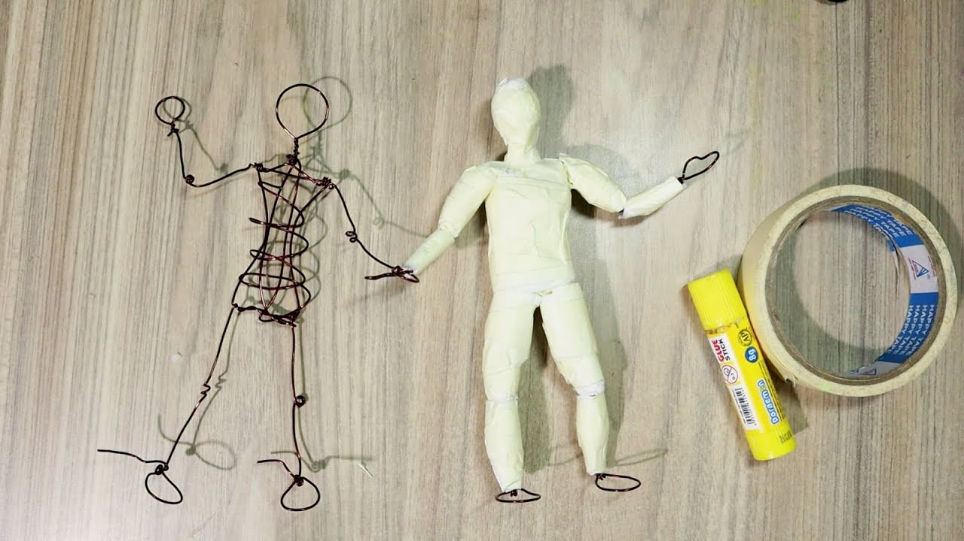
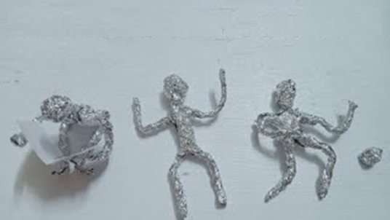
IV. Vận dụng
Tạo dáng con người bằng dây thép, giấy bạc

Slide 18
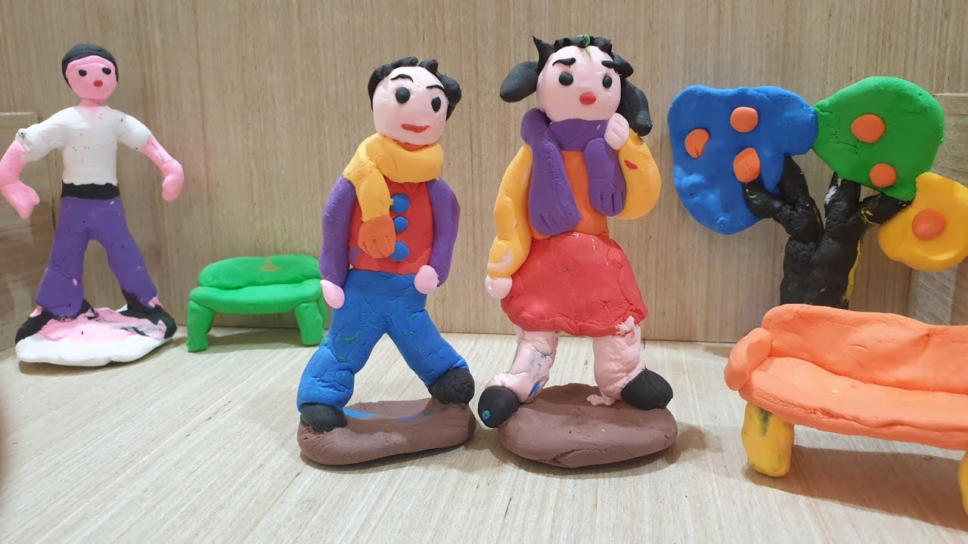
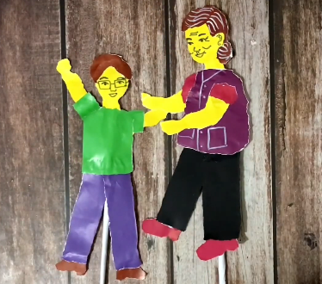
Tạo dáng con người bằng đất nặn, giấy màu (xé dán)

Slide 19
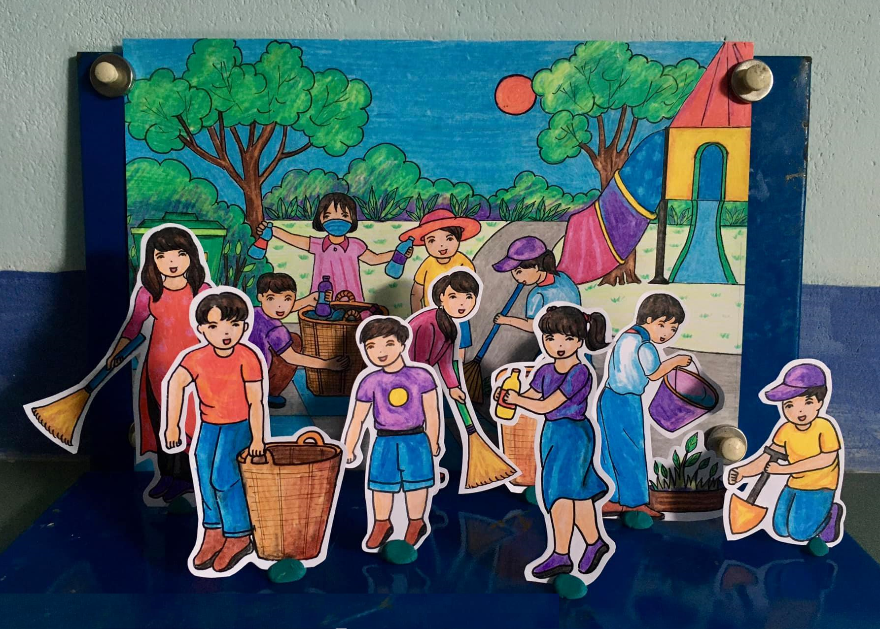


Slide 20
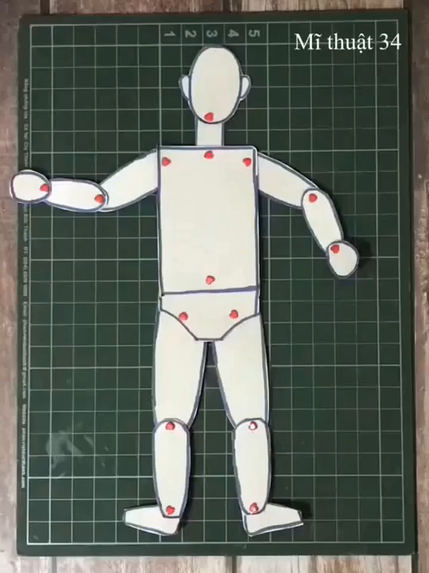
Tạo dáng người chuyển động từ vỏ hộp giấy
https://www.youtube.com/watch?v=3Em0KmLzdH0

Slide 21

* Củng cố
Câu 1: Em hãy cho biết hình dáng của con người có thay đổi khi vận động không, và thay đổi như thế nào?
Không thay đổi
b. Thay đổi nhưng không có sự nhịp nhàng
c. Thay đổi và có sự nhịp nhàng.

Slide 22
Câu 2: Người có tỉ lệ chuẩn cao khoảng mấy đầu?
Khoảng 6 – 6,5 đầu
b. Khoảng 6,5 – 7 đầu
c. Khoảng 7 – 7,5 đầu

Slide 23
Câu 3: Căn cứ vào đâu để xác định tỉ lệ kích thước các bộ phận trên cơ thể người?
Cm
b. Đầu (từ đỉnh đầu đến cằm)
c. Cánh tay

Slide 24
Câu 4: Nối các giai đoạn phát triển chiều cao của người (từ trẻ sơ sinh đến khi trưởng thành) ở cột A tương ứng với tỉ lệ cột B
A
B
Trẻ sơ sinh
Trẻ một tuổi
Trẻ bốn tuổi
Chín tuổi
Người 16 tuổi
Người trưởng thành
6 đầu
4 đầu
3,5 đầu
7,5 đầu
5 đầu
7 đầu

Slide 25

Dặn dò:
- Ôn tập kiến thức đã học
- Quan sát và tập ước lượng chiều cao người thân trong gia đình
- Chuẩn bị đồ dùng học đầy đủ

Slide 26
CHÚC CÁC THẦY CÔ GIÁO MẠNH KHỎE
CHÚC CÁC EM HỌC TẬP THẬT TỐT!

